Slide 1


Moscú, es la capital y la entidad federal más poblada de Rusia. La ciudad es un importante centro político, económico, cultural y científico de Rusia y del continente. Moscú es la mega-ciudad más septentrional de la Tierra, la segunda ciudad de Europa en población después de Estambul, y la sexta del mundo. Su población es de 12.108.2576 habitantes. En virtud de su expansión territorial al suroeste del Óblast de Moscú. Moscú está situada a orillas del río Moscova, en el Distrito Federal Central de la Rusia europea.
En Moscú se encuentra el Kremlin de Moscú, una antigua fortaleza donde se halla hoy el lugar de trabajo del presidente de Rusia. El Kremlin también es uno de los varios sitios que son Patrimonio de la Humanidad en la ciudad. Ambas cámaras del Parlamento ruso (la Duma Estatal y el Consejo de la Federación) también tienen su sede en Moscú.
La ciudad posee una amplia red de transporte que incluye tres aeropuertos internacionales, nueve estaciones de ferrocarril y uno de los más profundos sistemas de metro del mundo, el metro de Moscú, solo superado por el de Tokio en número de pasajeros. Su suburbano es reconocido como uno de los más ricos y variados arquitectónicamente en sus 185 estaciones, repartidas por la ciudad. Según la publicación Forbes 2011, Moscú es la segunda ciudad del mundo en número de multimillonarios.
Creó: Jeremías
Para: mis pps
Música: Yesterday-Balalaika Orquesta

Slide 2
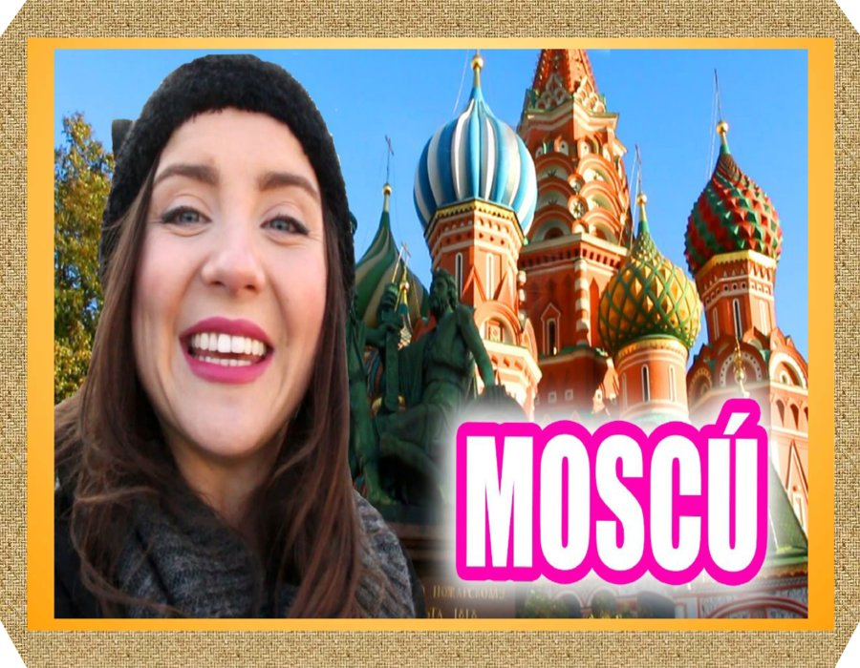

Slide 3
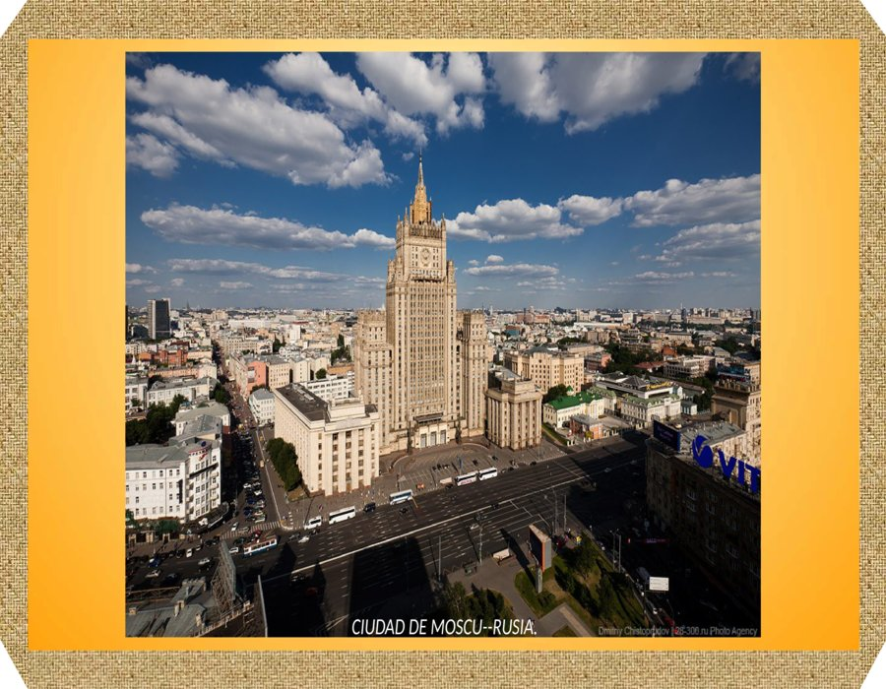

Slide 4
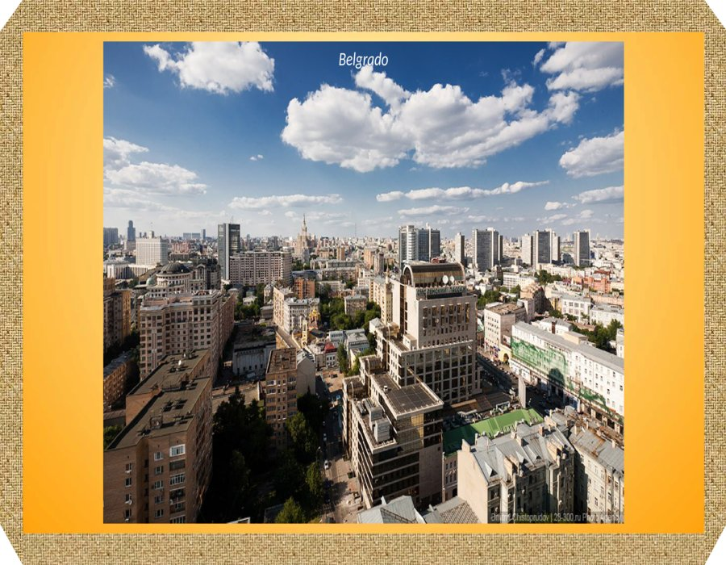

Slide 5
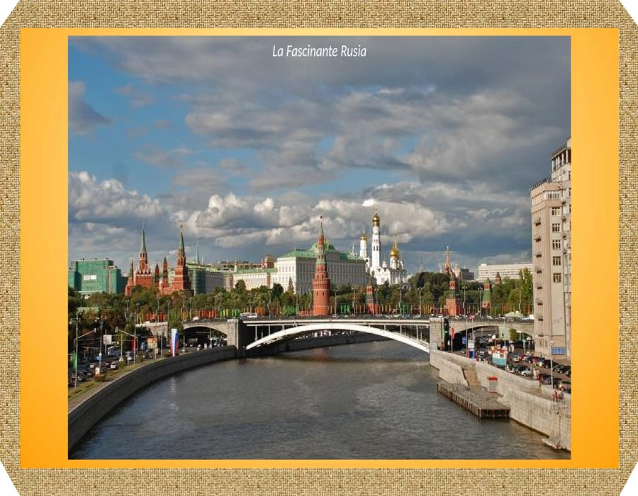

Slide 6
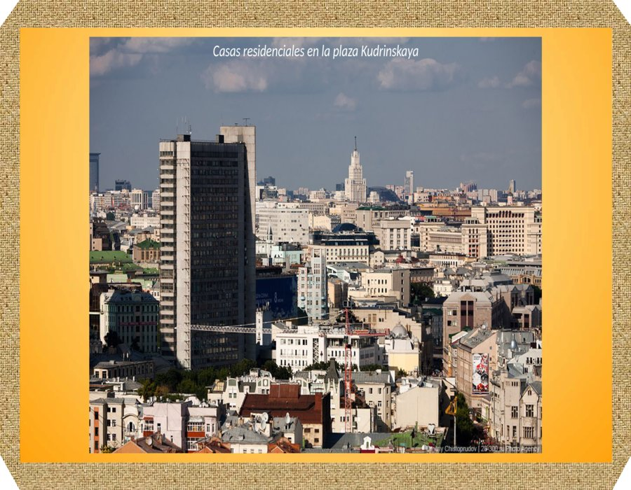

Slide 7
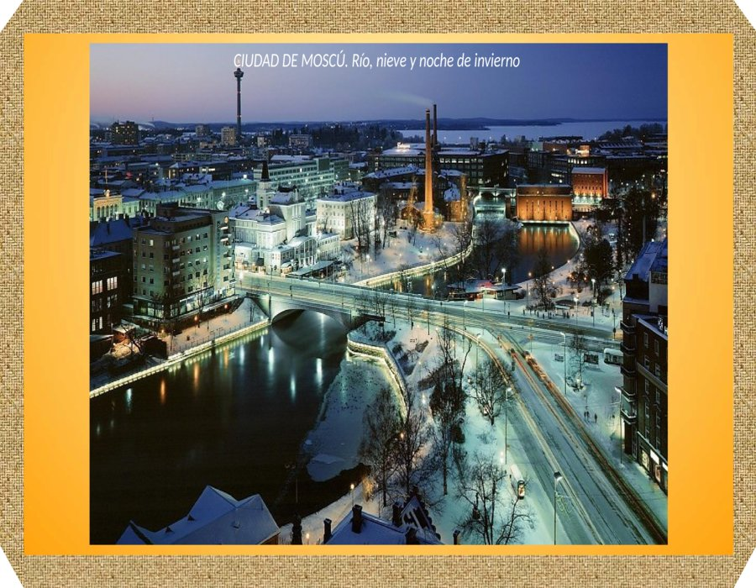

Slide 8
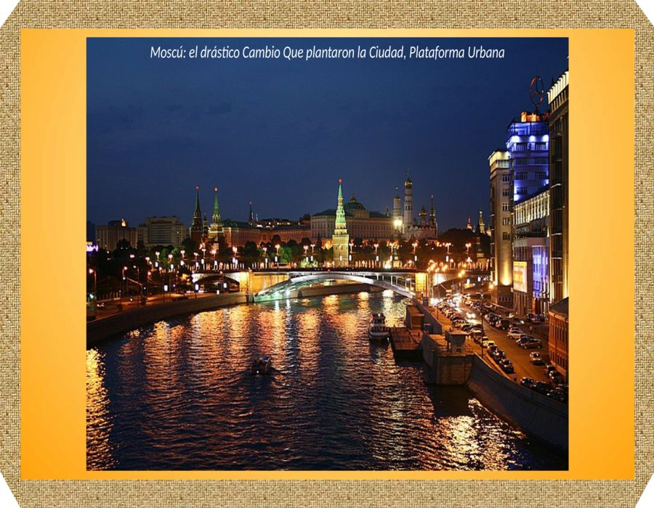

Slide 9
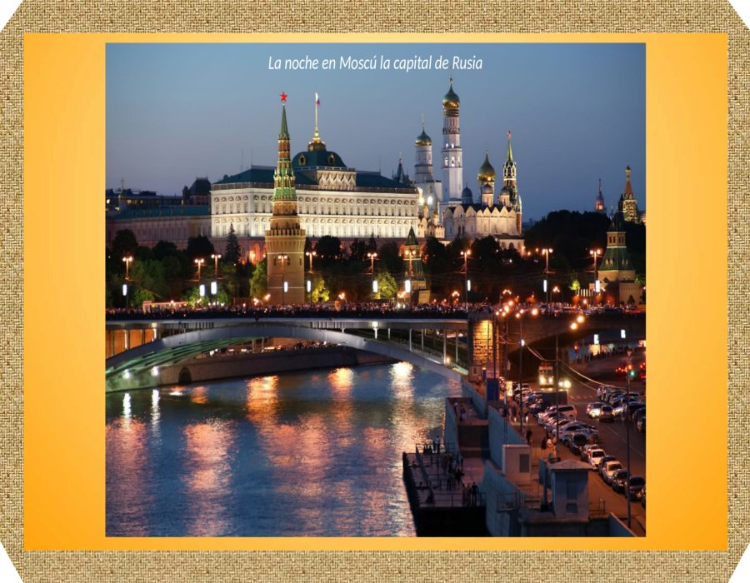

Slide 10
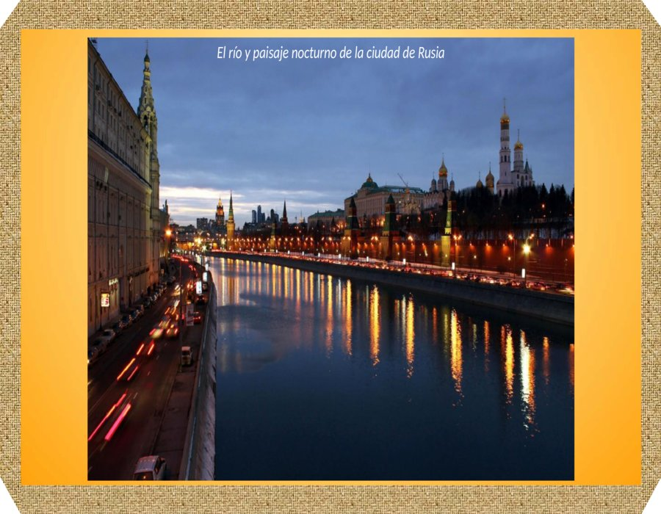

Slide 11
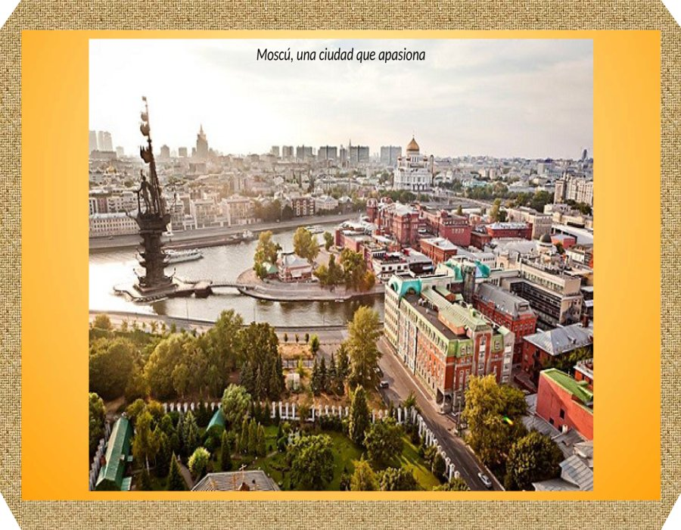

Slide 12
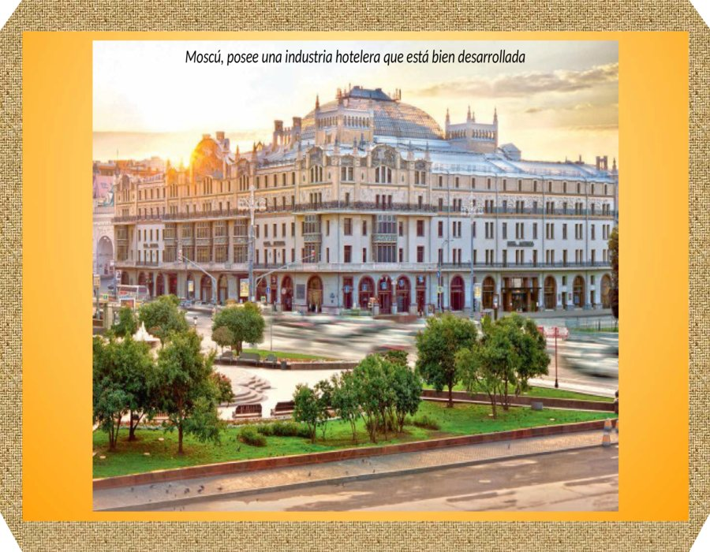

Slide 13
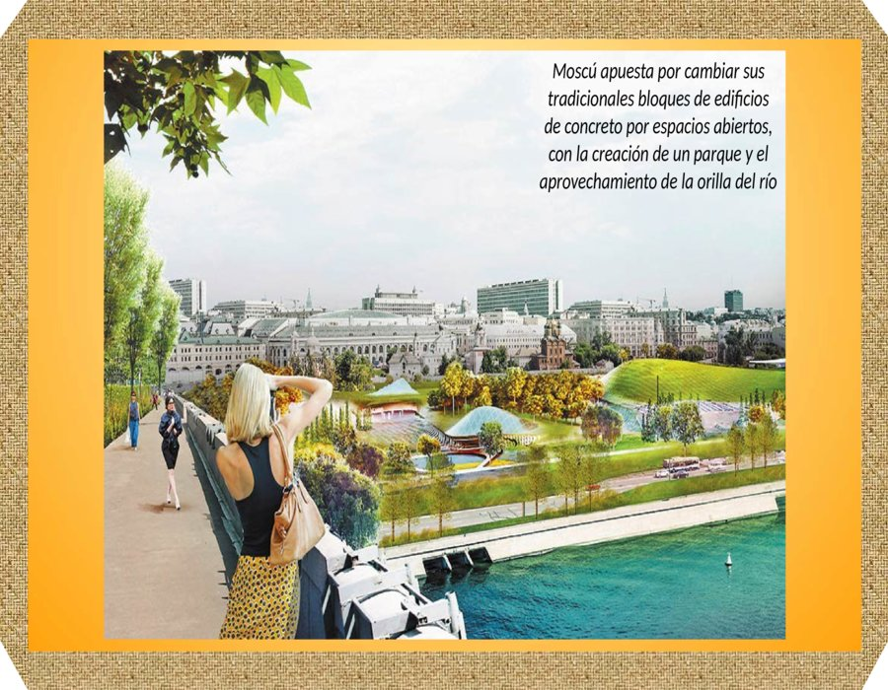

Slide 14
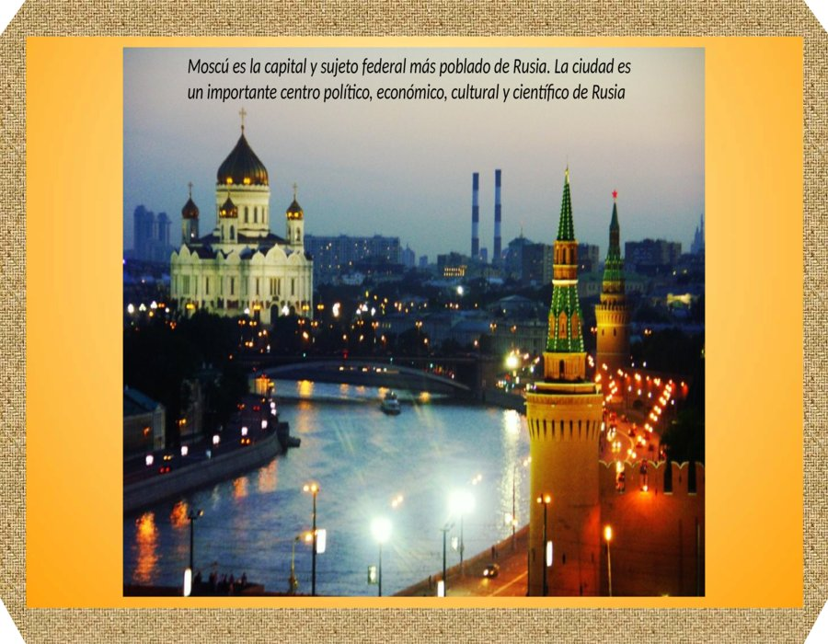

Slide 15
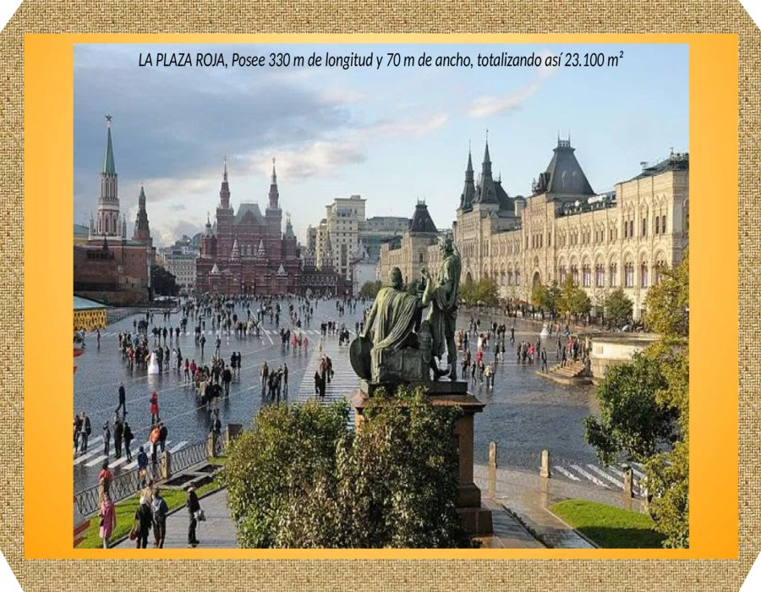

Slide 16
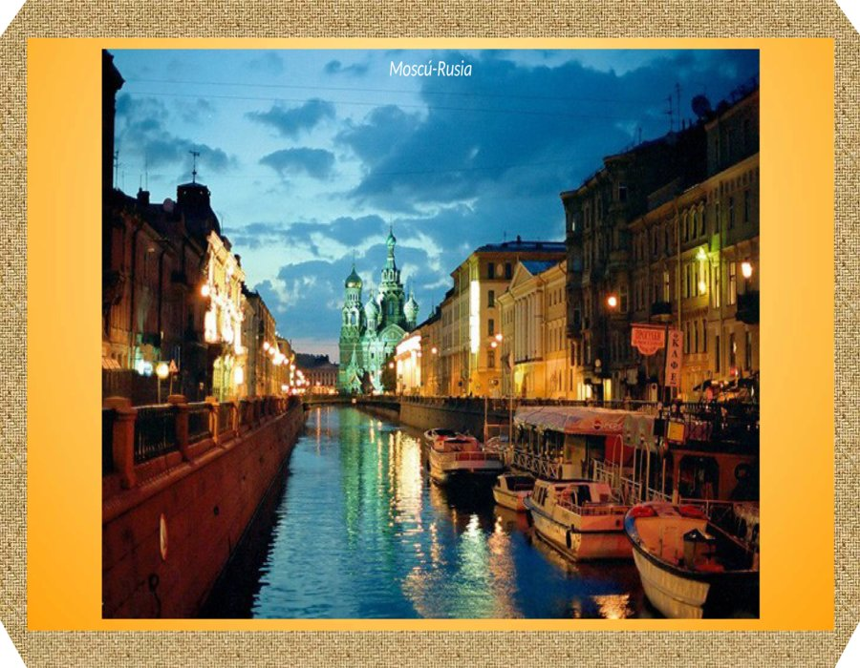

Slide 17
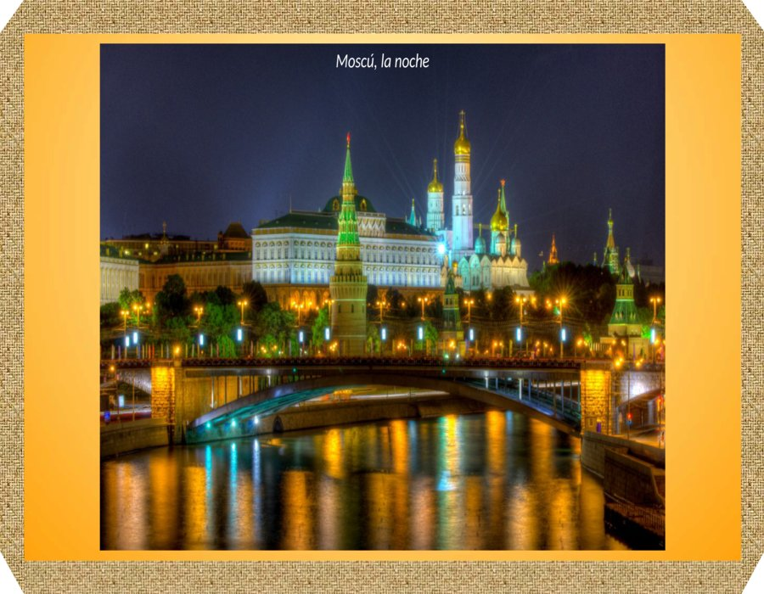

Slide 18
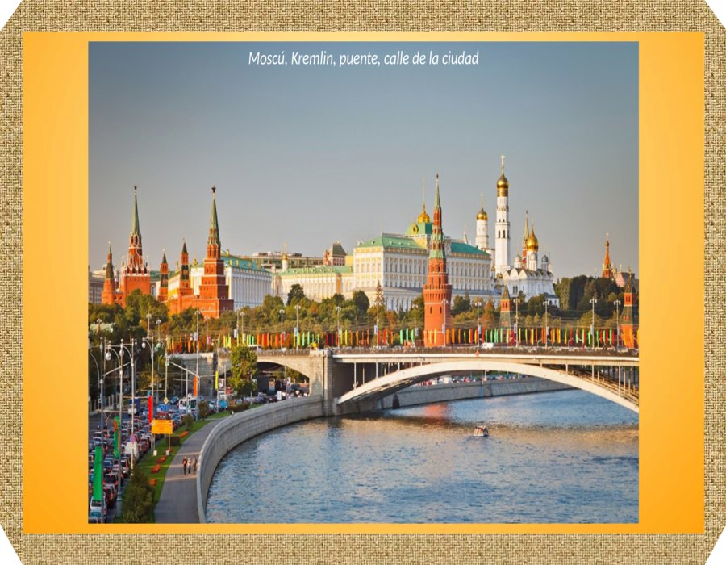

Slide 19
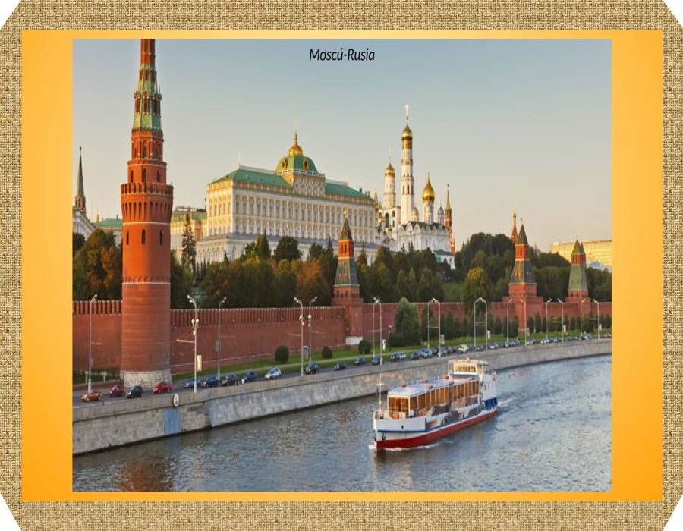

Slide 20
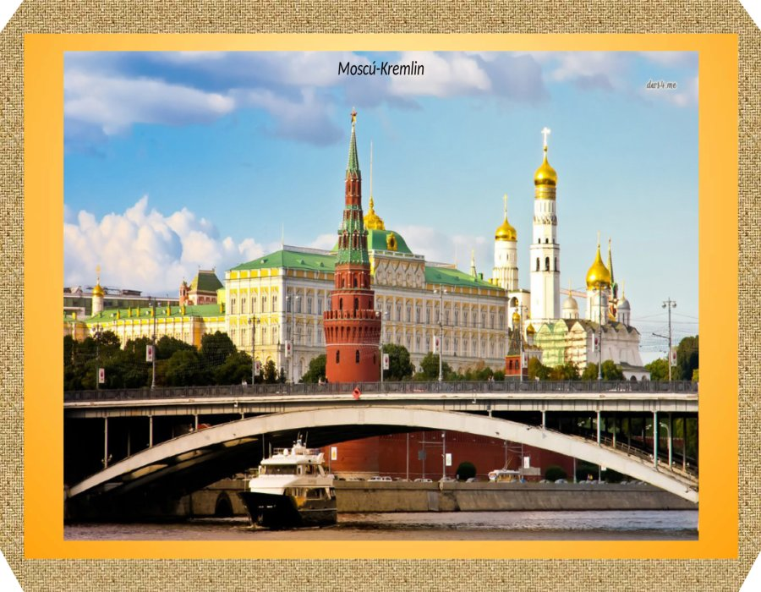

Slide 21
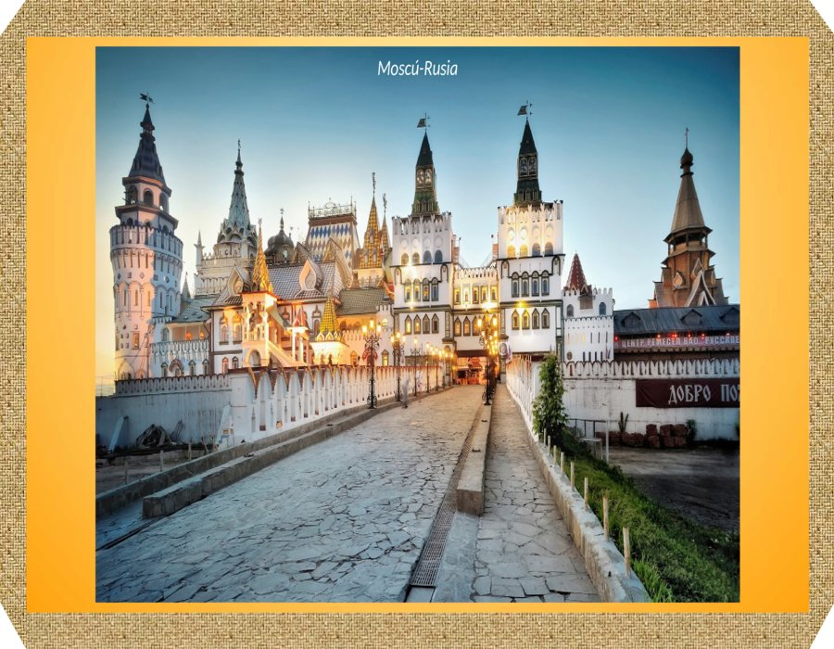

Slide 22
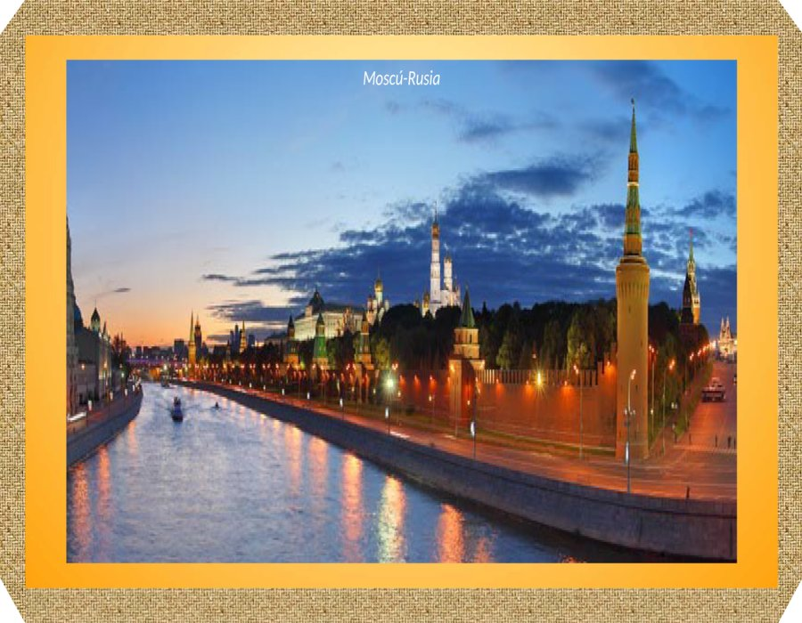

Slide 23
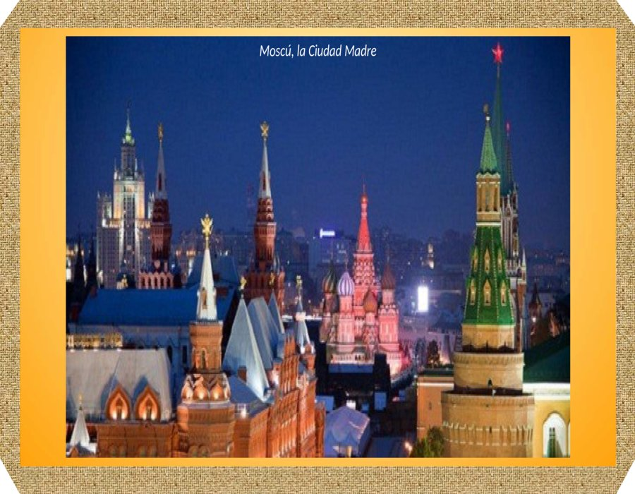

Slide 24
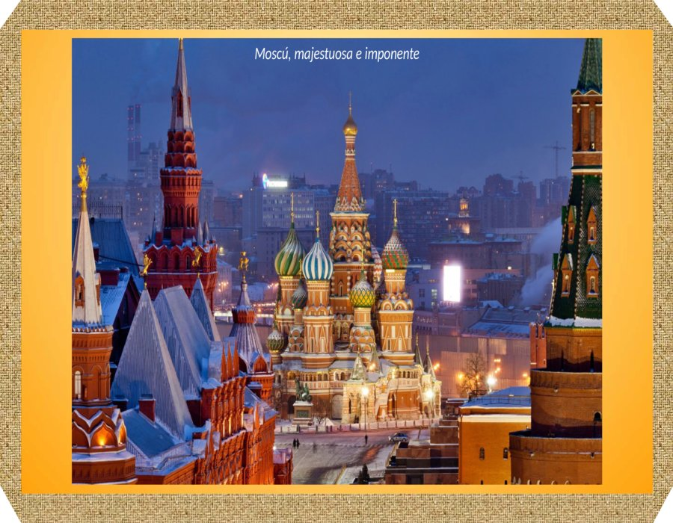

Slide 25
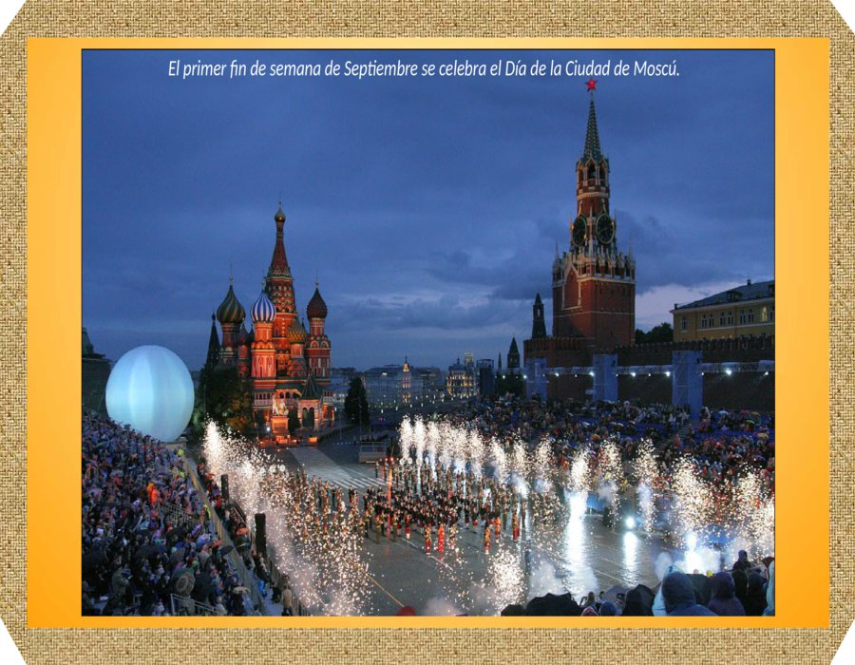

Slide 26
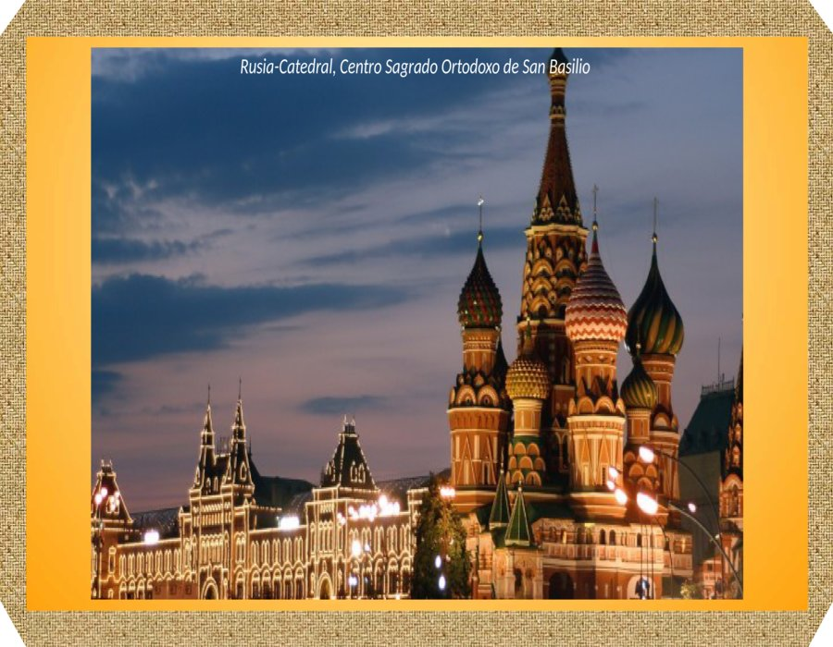

Slide 27
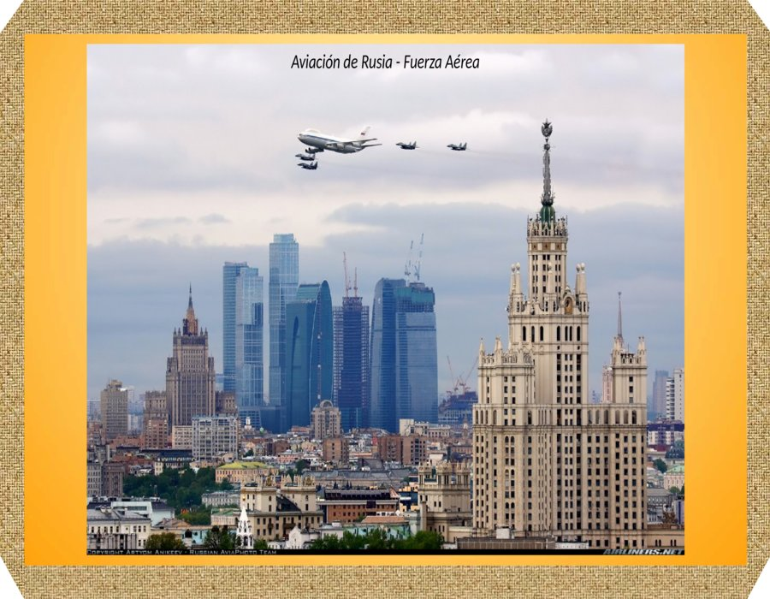

Slide 28
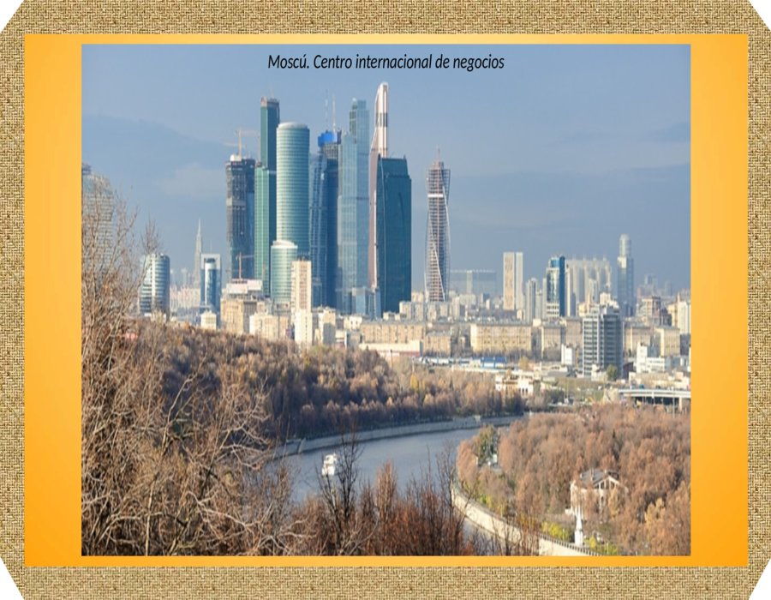

Slide 29
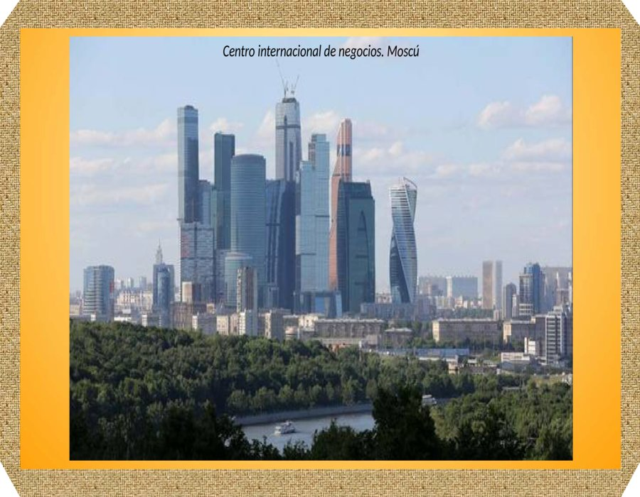

Slide 30
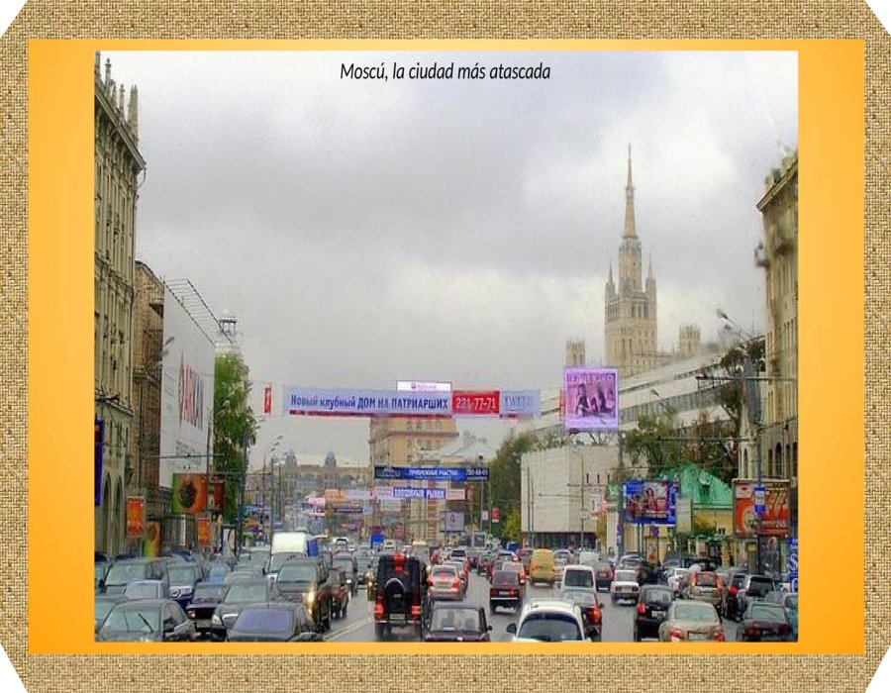

Slide 31
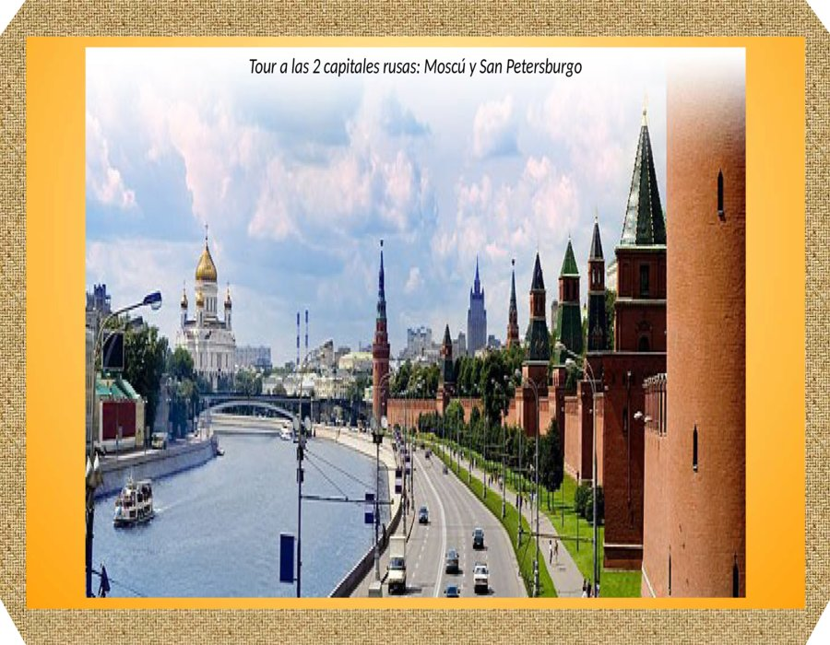

Slide 32
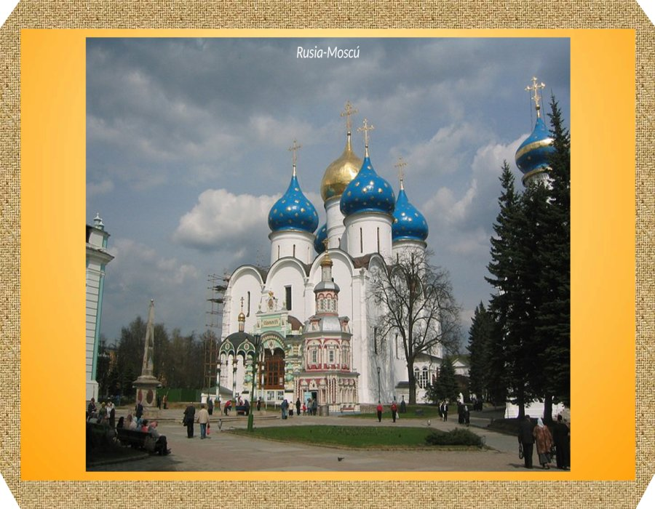

Slide 33
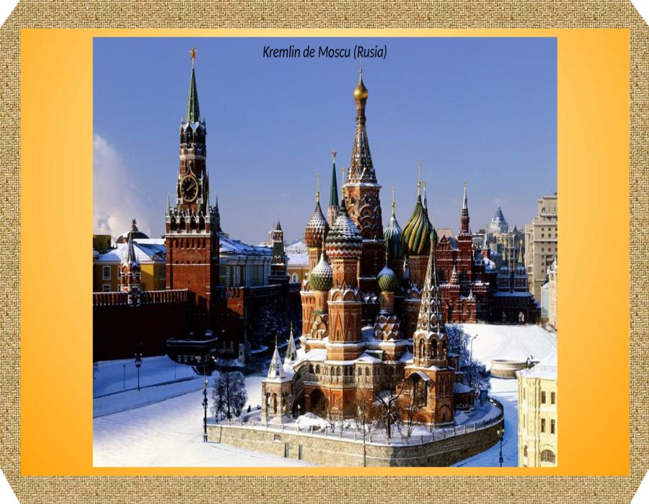

Slide 34
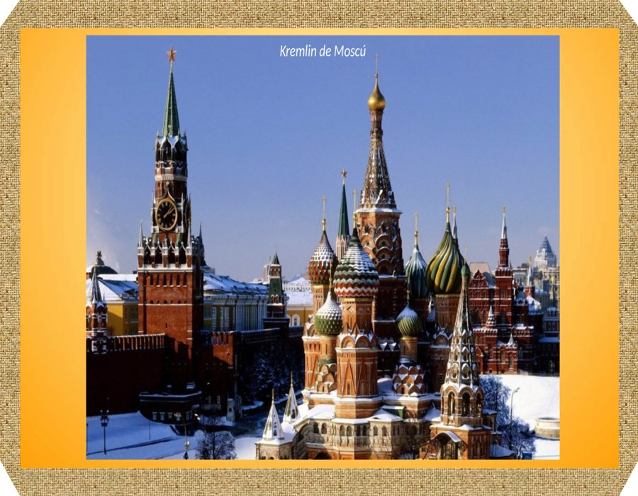

Slide 35
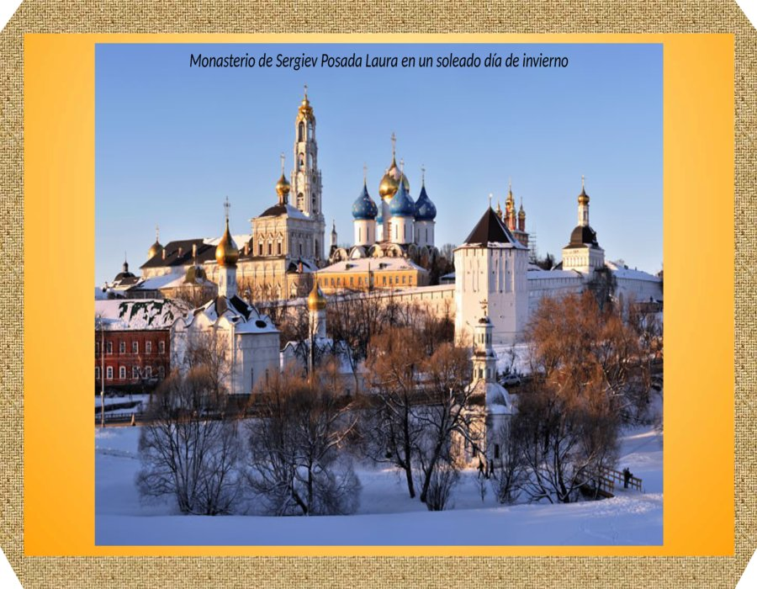

Slide 36
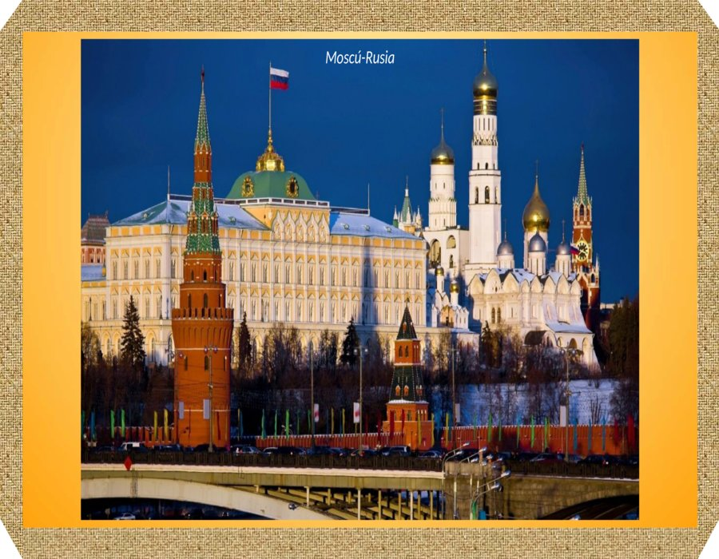

Slide 37
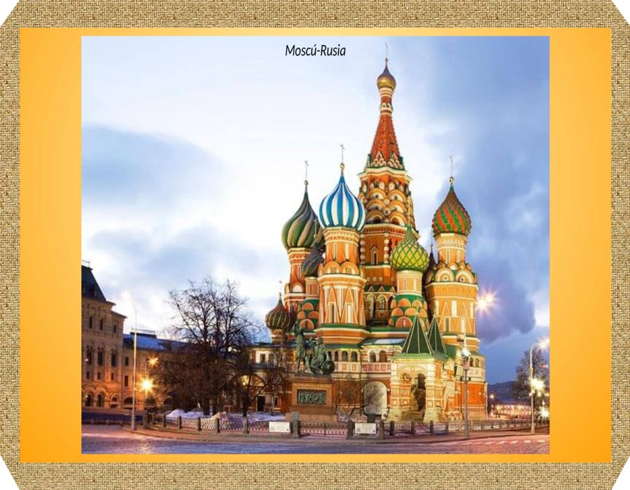

Slide 38
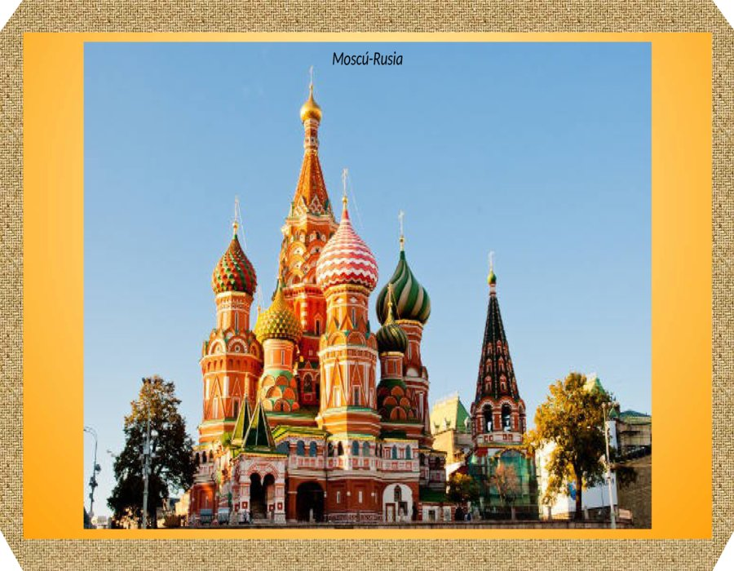

Slide 39
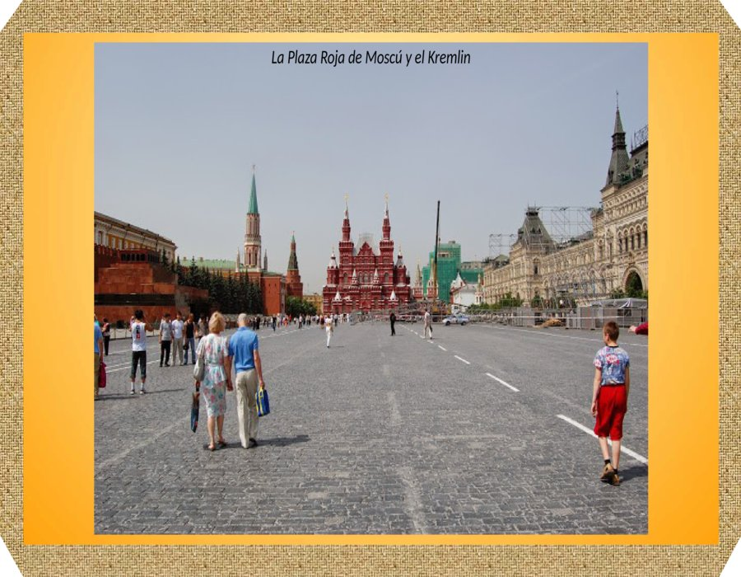

Slide 40
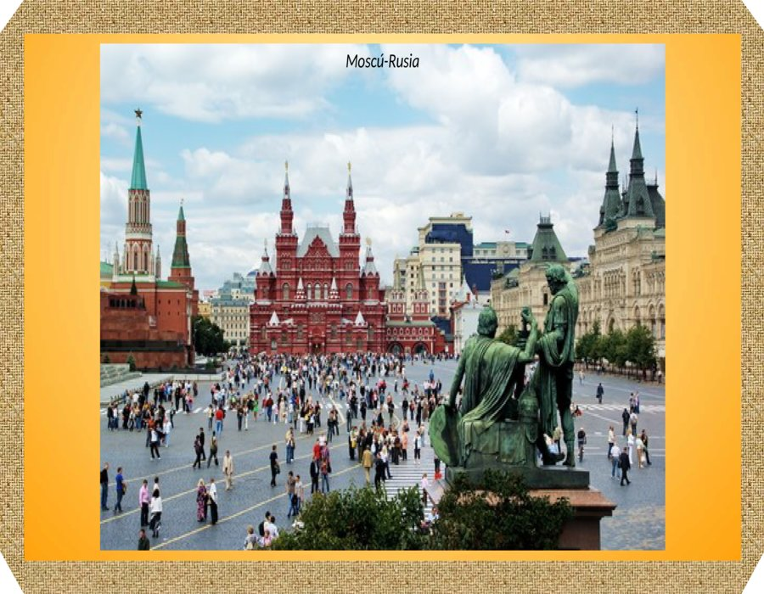

Slide 41
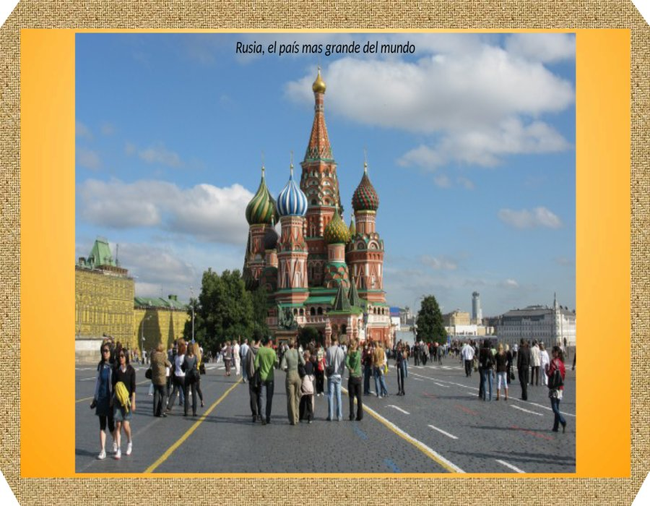

Slide 42
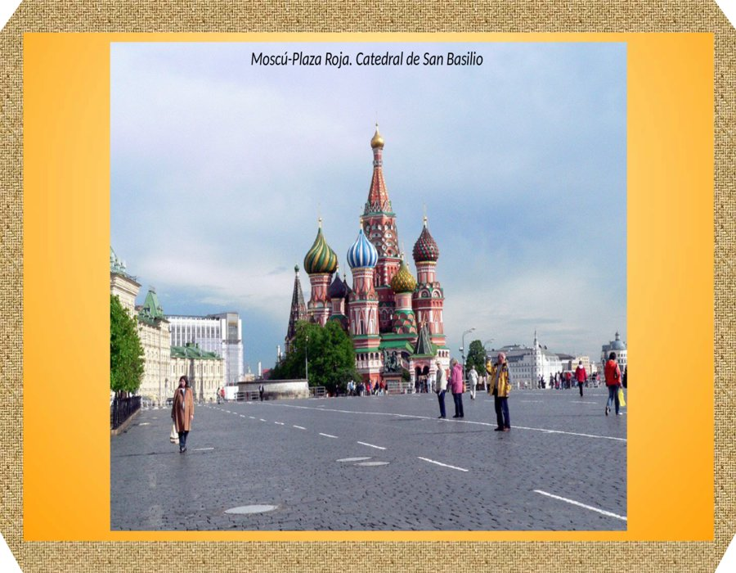

Slide 43
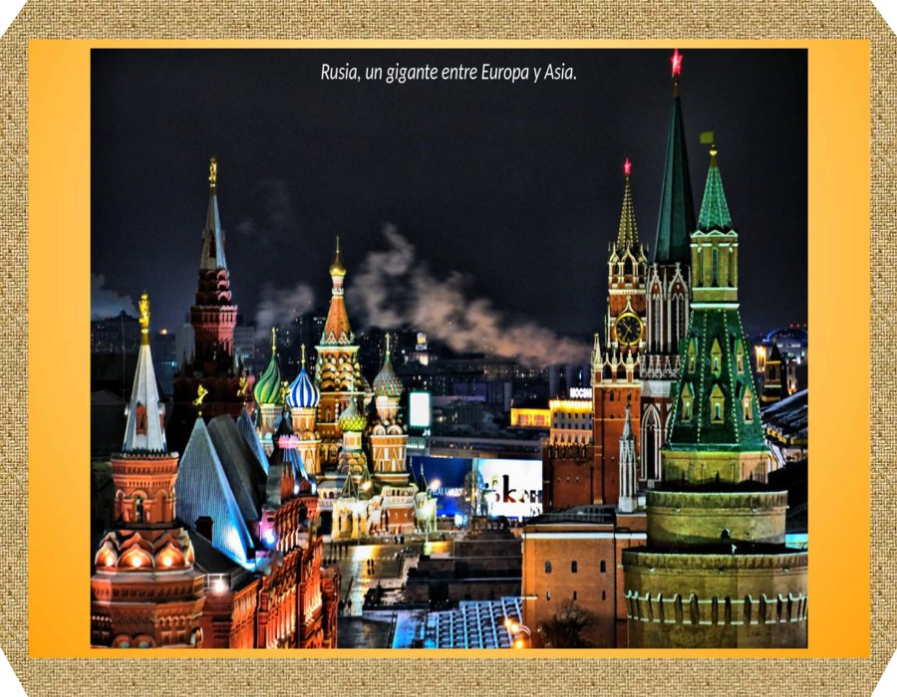

Slide 44
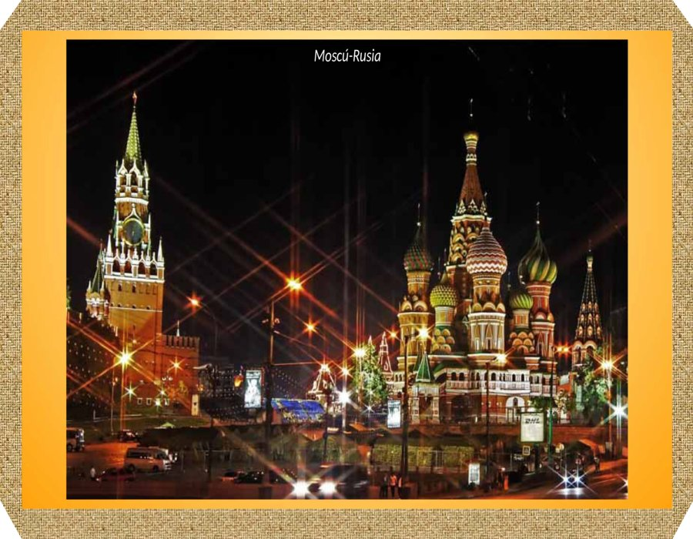

Slide 45
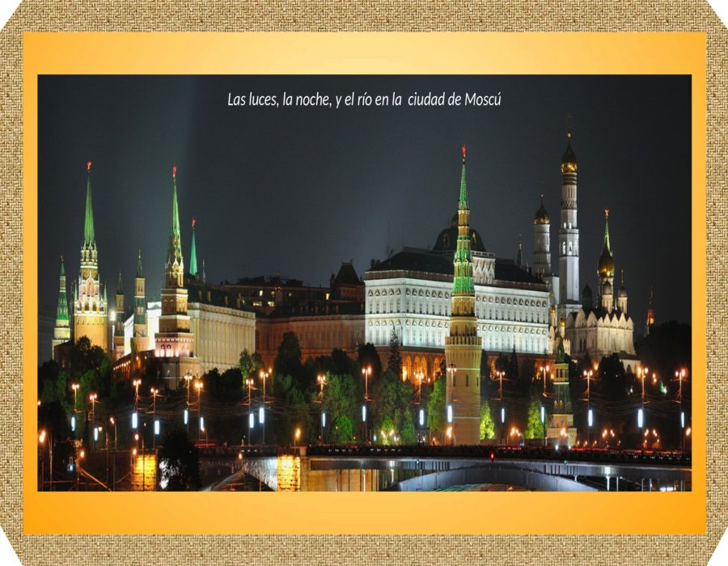

Slide 46
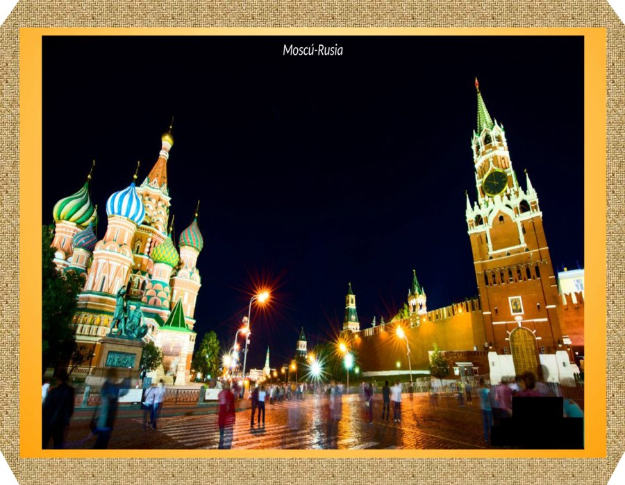

Slide 47
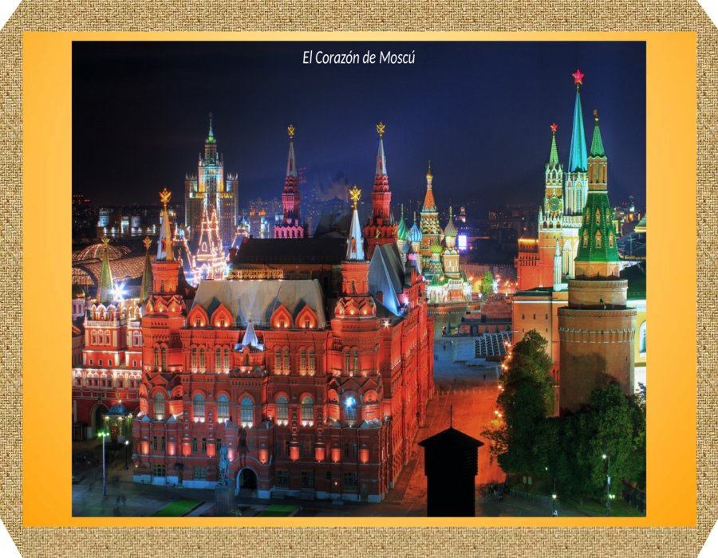

Slide 48
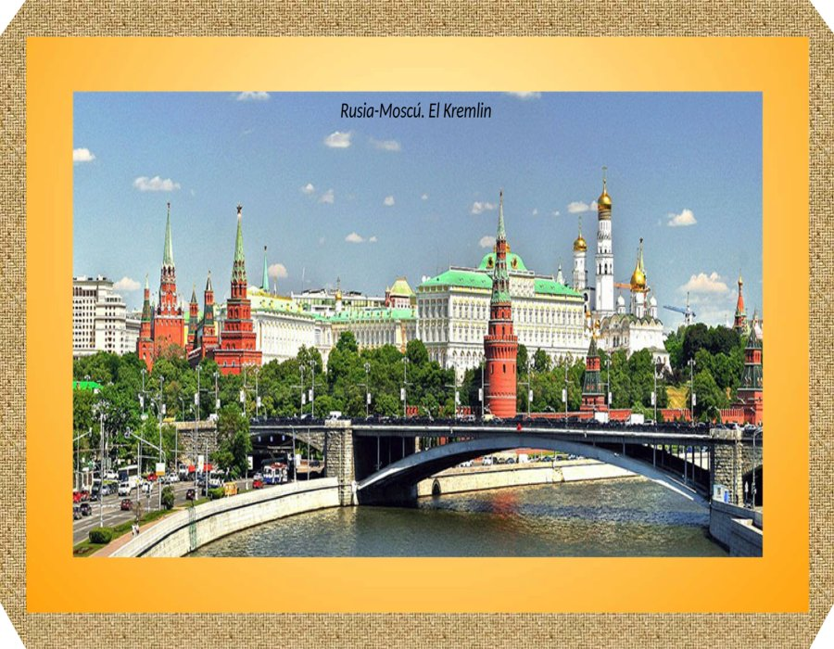

Slide 49
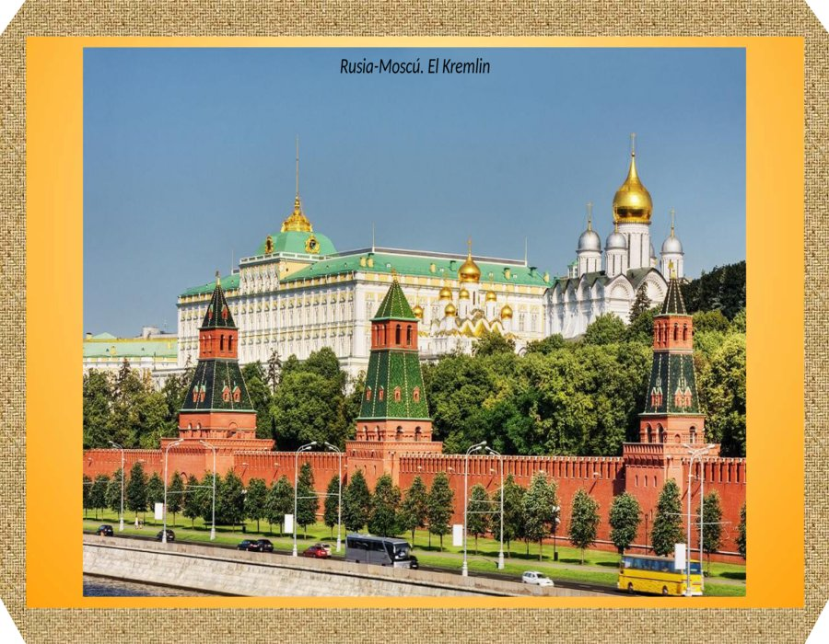

Slide 50
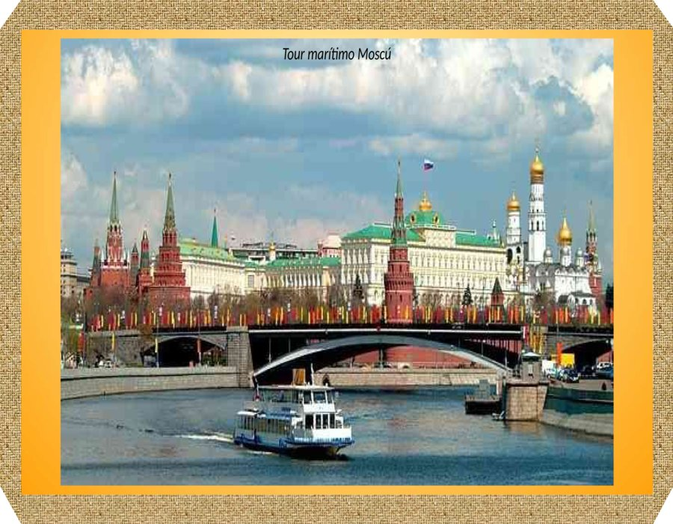

Slide 51
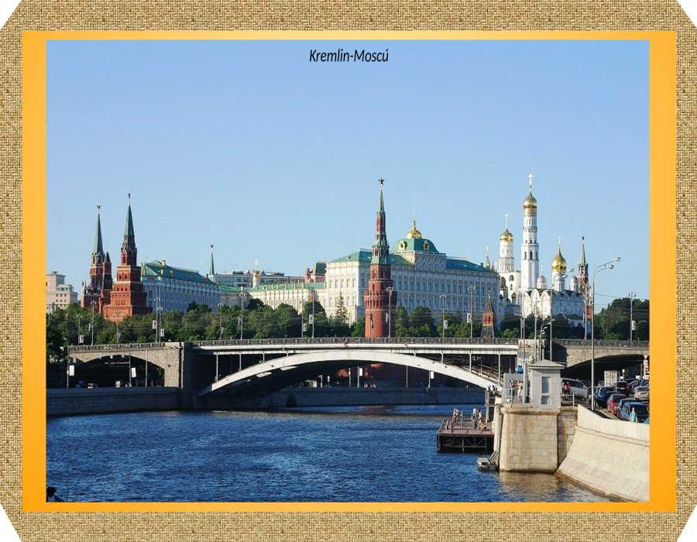

Slide 52


Slide 53


Slide 54


Slide 55


Slide 56


Slide 57


Slide 58


Slide 59


Slide 60


Slide 61


Slide 62


Slide 63


Slide 64


Slide 65


Slide 66


Slide 67


Slide 68


Slide 69


Slide 70


Slide 71


Slide 72


Slide 73


Slide 74


Slide 75


Slide 76


Slide 77


Slide 78


Slide 79


Slide 80


Slide 81


Slide 82







¿Te ha gustado?
Puedes ver más entrando
Aquí
Además puedes recibir powerpoints en tu correo electrónico suscribiéndote aquí:

